Slide 1
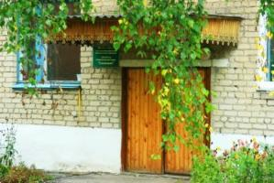
Нравственно патриотическое воспитание дошкольников
С чего начинается родина?
Работу выполнила: Холодова О.Н.

Slide 2
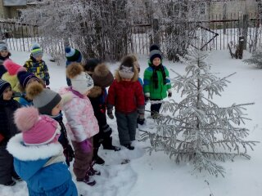
Патриотизм – любовь к Родине, преданность к ней, ответственность и гордость за неё, желание трудиться на её благо, беречь и умножать её богатство – начинает формироваться уже в дошкольном возрасте.
Нельзя быть патриотом, не чувствуя личной связи с Родиной, не зная, как любили и берегли её наши предки, наши отцы и деды. Уже в детском саду в результате длительной, систематической, целенаправленной воспитательной работы у детей могут быть сформированы элементы гражданственности и патриотизма.
Любовь ребенка-дошкольника к Родине начинается с любви к родным, своему дому, детскому саду, посёлку. Ведь, яркие впечатления о родной природе, об истории родного края, полученные в детстве, остаются в памяти человека на всю жизнь.

Slide 3
Задачи и цели
воспитание у ребенка любви и привязанности к своей семье, дому, детскому саду, улице, городу;
формирование бережного отношения к природе и всему живому;
развитие интереса к русским традициям и промыслам;
расширение представлений о России, ее столице;
знакомство детей с символами государства: гербом, флагом, гимном; развитие чувства ответственности и гордости за достижения Родины;
формирование толерантности, чувства уважения и симпатии к другим людям, народам, их традициям.

Slide 4
Формы работы
Чтение художественной литературы
Экскурсии, беседы
Посещение музеев
Праздники, развлечения
Продуктивная деятельность
Организация выставок, конкурсов
Занятие « Путешествие по России »

Slide 5
С чего начинается родина?
.
.
.
.

Slide 6
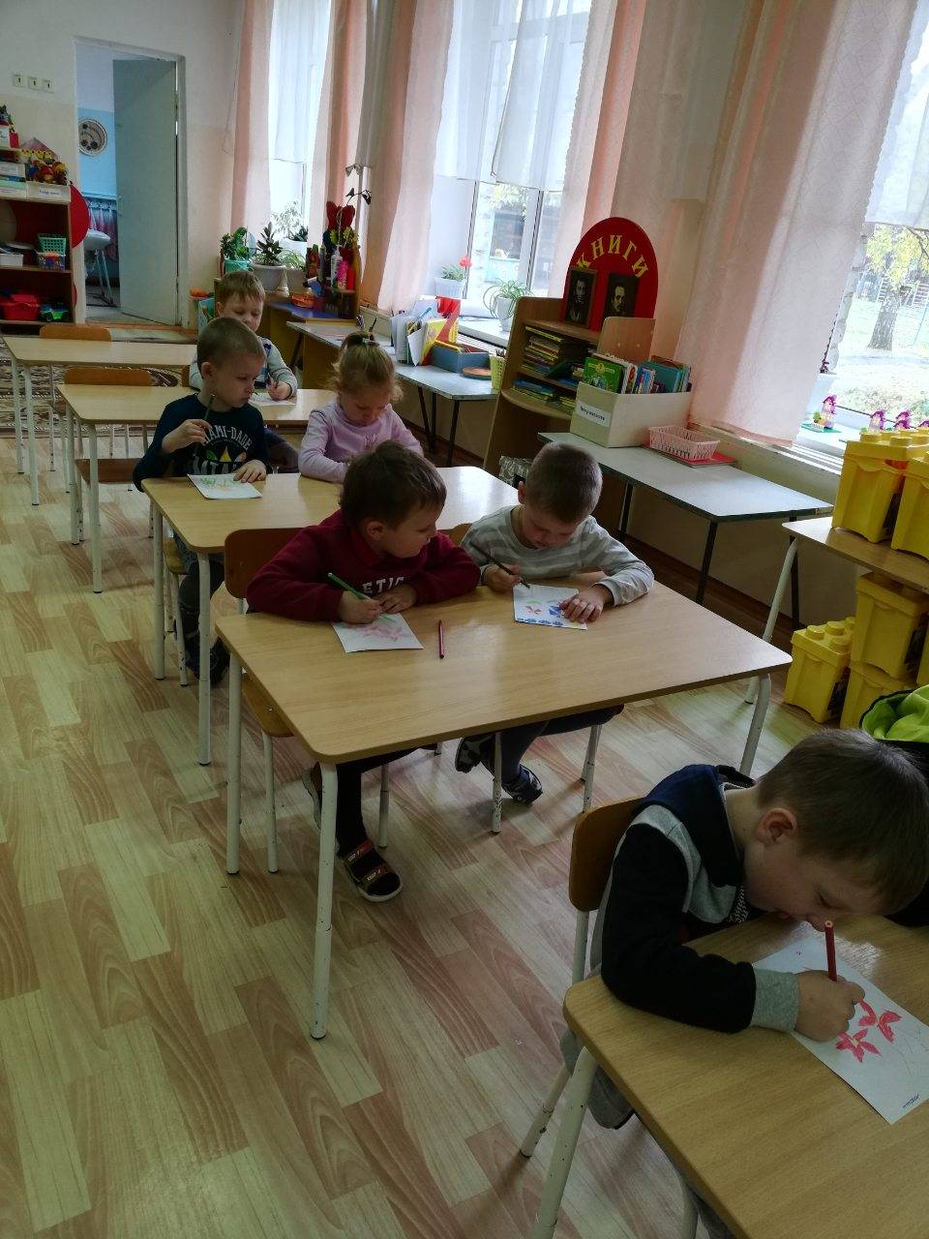
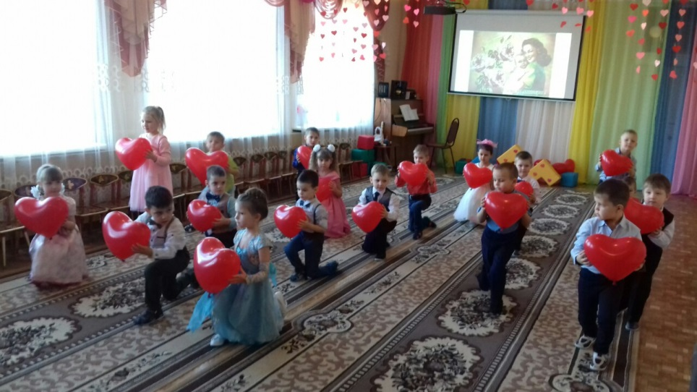
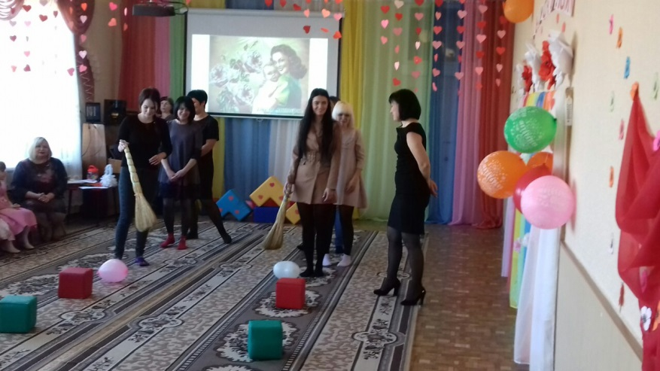
Первое с чего начинается познание мира ребенком, это ласковая материнская улыбка, теплые руки матери и ее первая колыбельная!
Не возможно в ребенке воспитывать патриотические чувства к Родине без таких понятий как «любовь к матери» , к дому, к детскому саду, к своему городу!

Slide 7
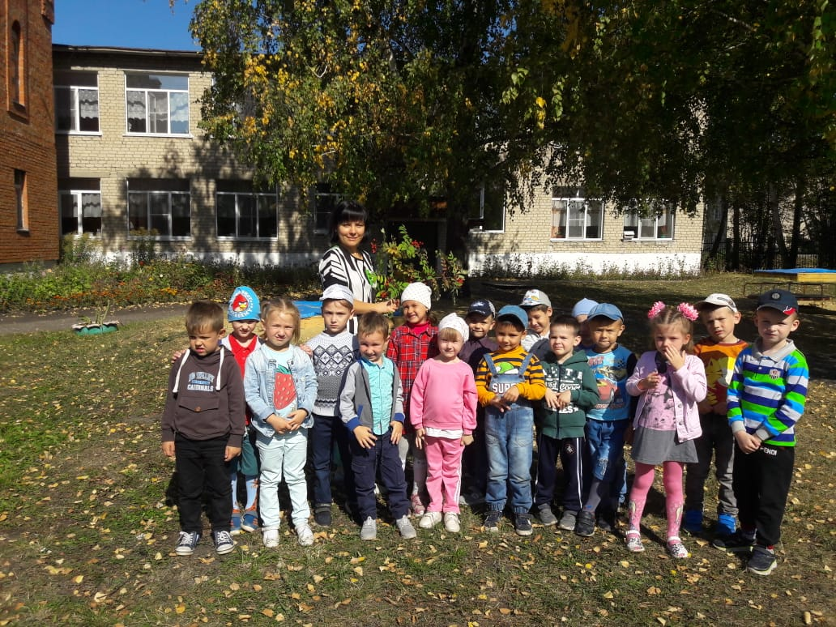
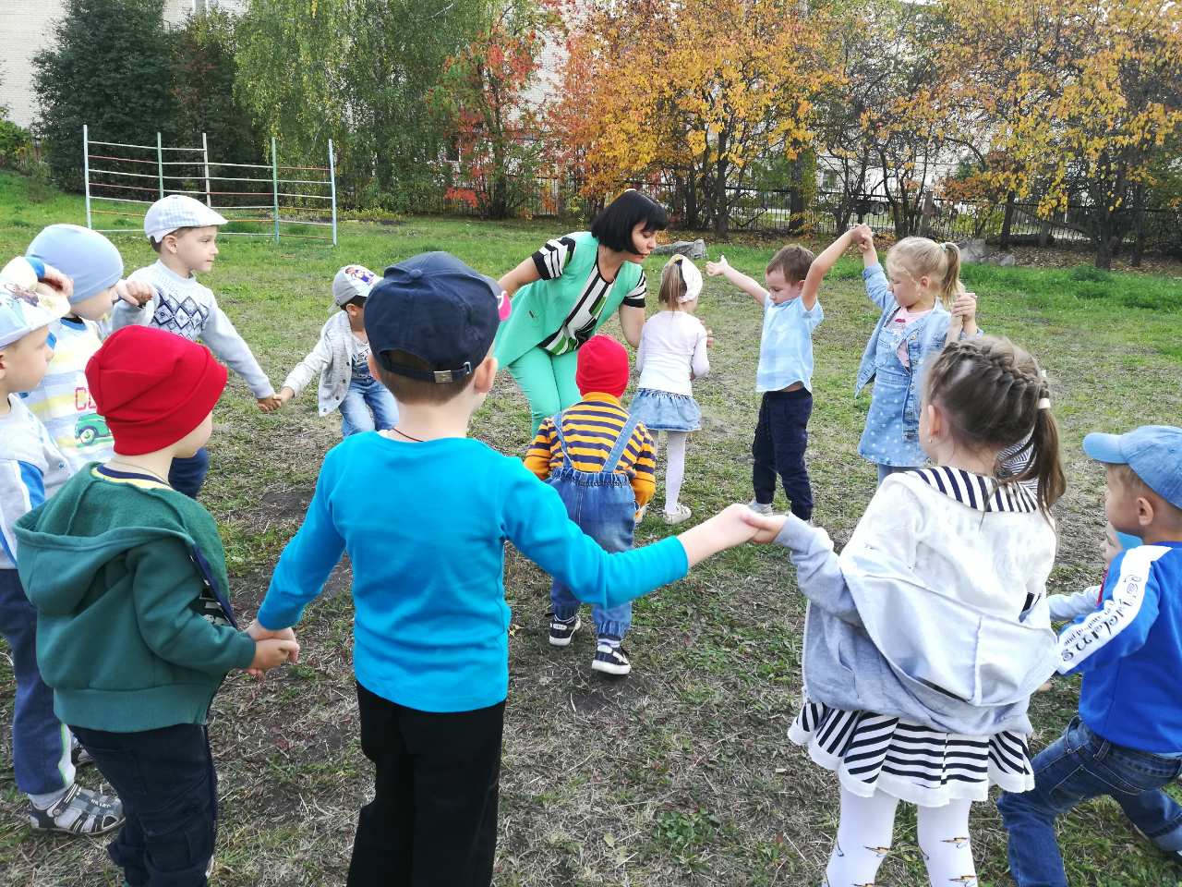
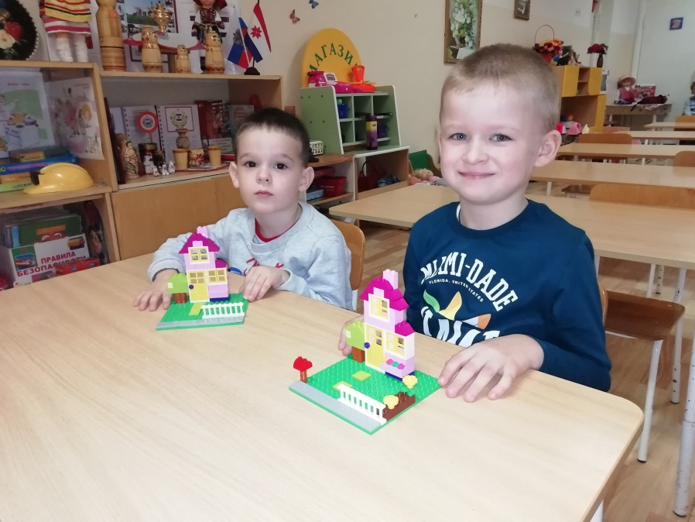
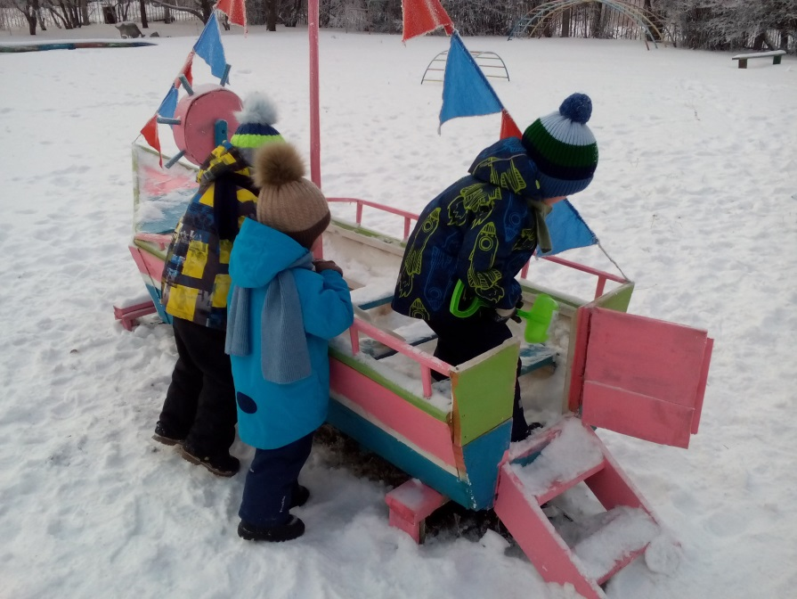
Мой любимый Детский сад!!!

Slide 8
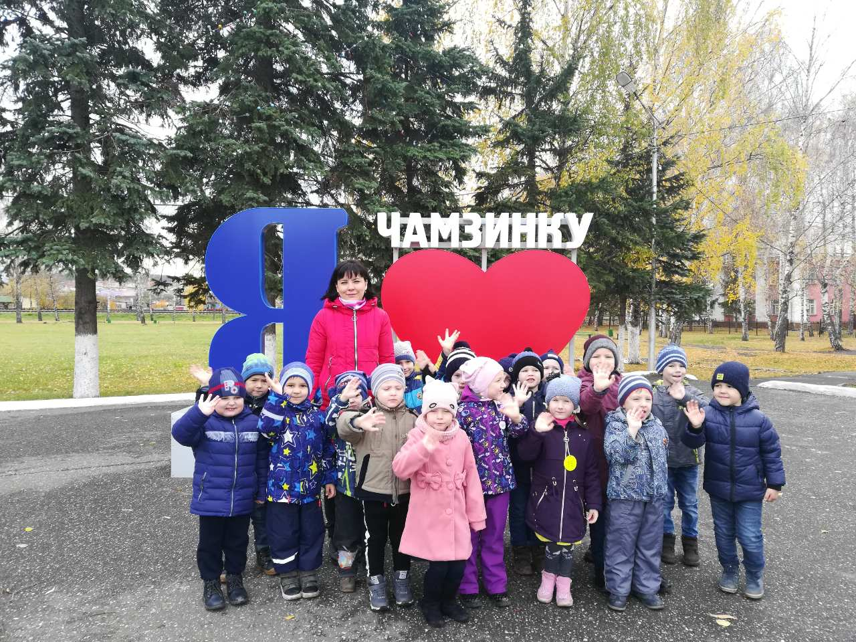
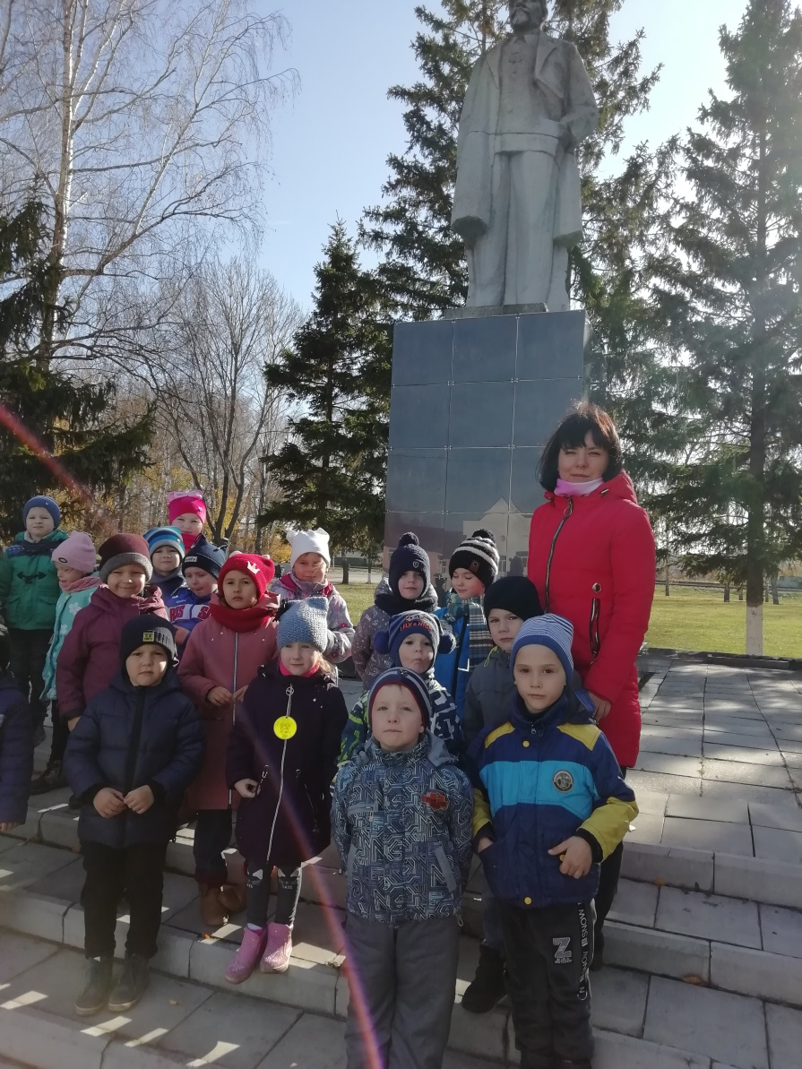
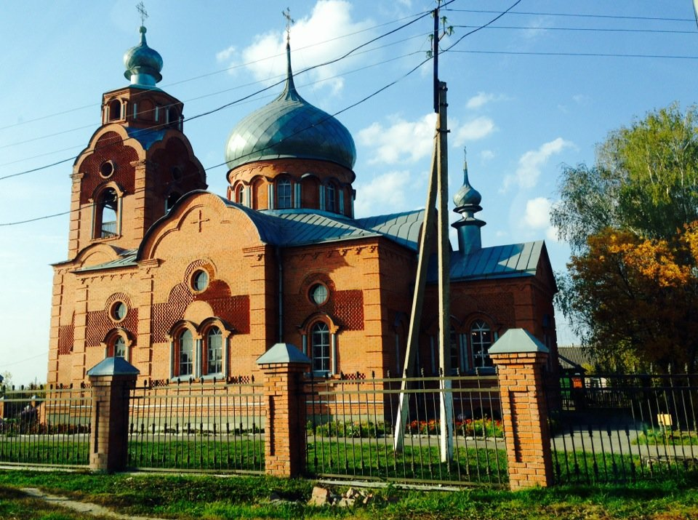
Моя малая родина
«Я живу в п. Чамзинка»
Не малое значение для воспитания у детей любви к родному поселку имеет ближайшее окружение!

Slide 9
Страна, где мы живем!
Обязательно нужно знакомить детей с другими городами России, со столицей нашей Родины, с гербом и флагом государства.

Slide 10
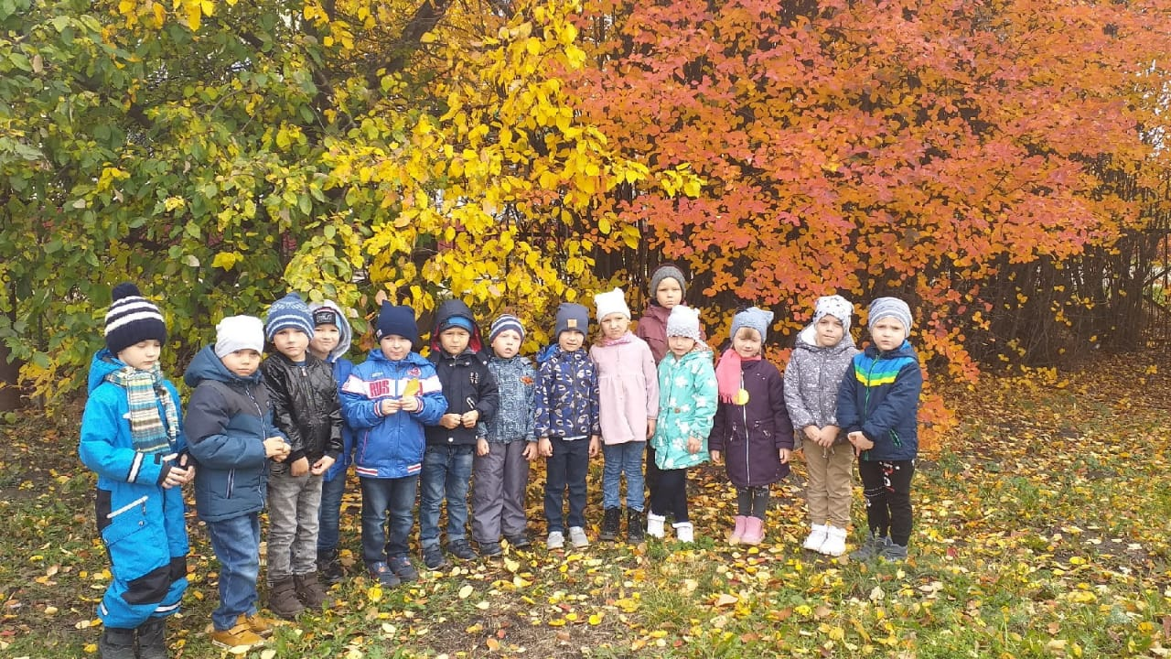
Родная природа.
Эту истину знаю от роду.
И её никогда не таю:
Кто не любит природу ,
Тот не любит Отчизну свою.
Дети с раннего детства должны научиться любить и беречь каждый куст, каждое дерево!

Slide 11
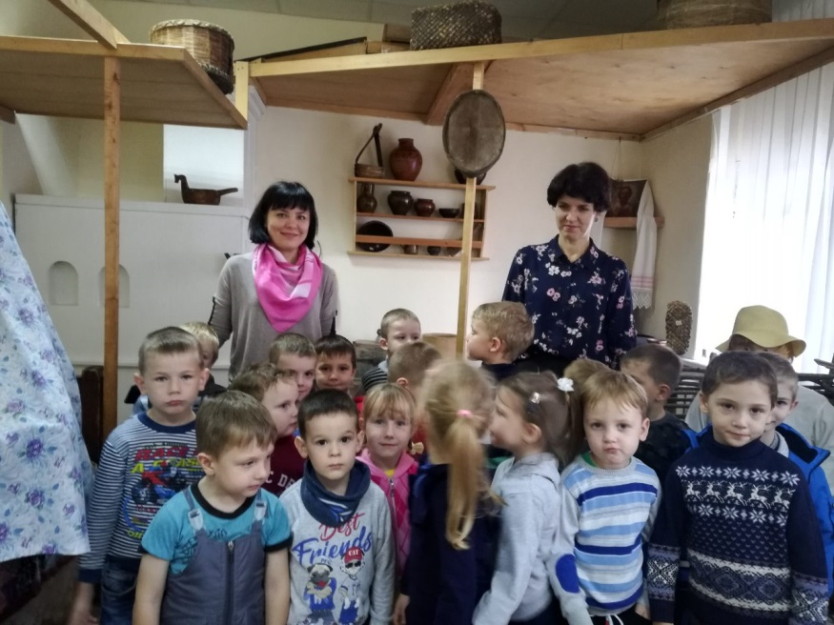
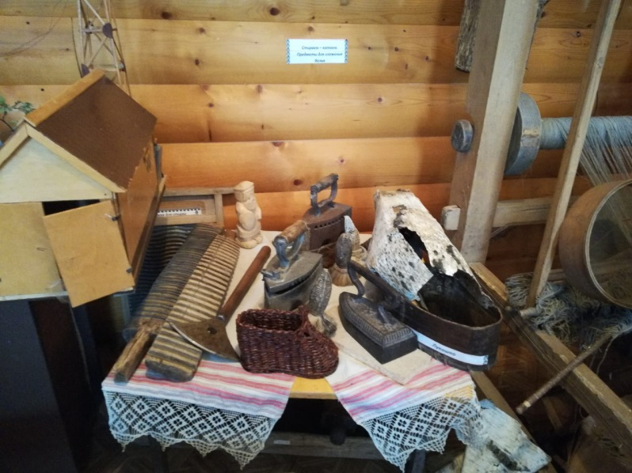
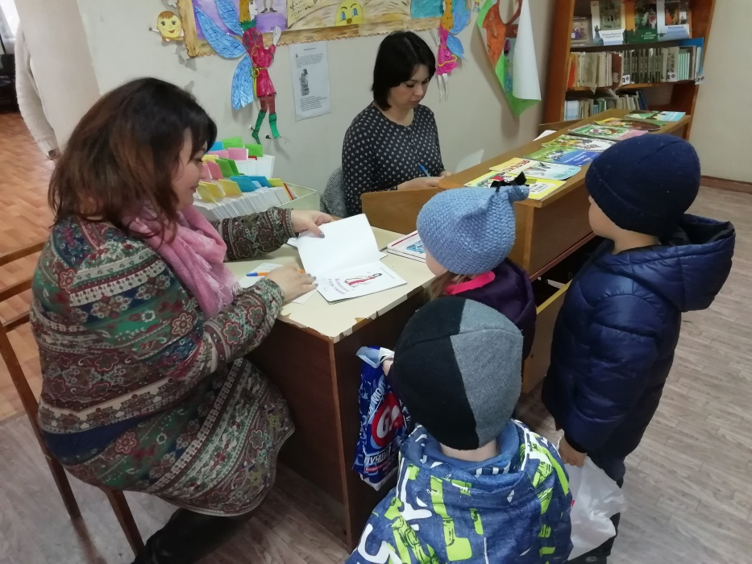
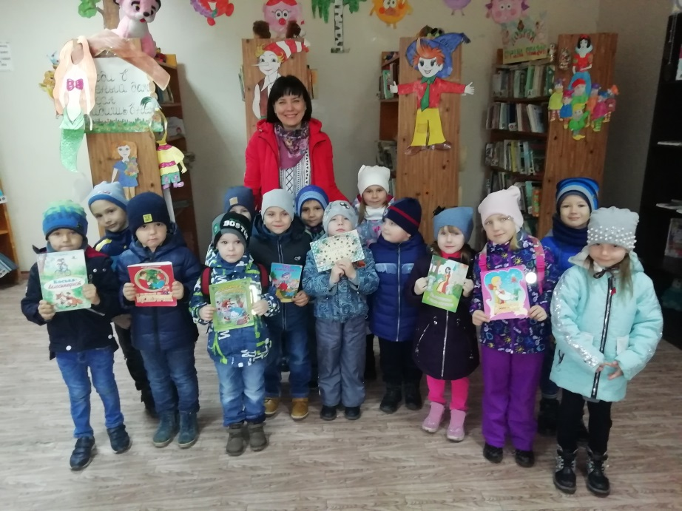
Предметы старины! Походы в музей и библиотеку!
Все это воспитывает гордость к нашей родине!

Slide 12
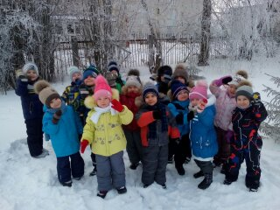
Спасибо за внимание!

